Slide 1

Contents
參考書籍:碁峰出版社
(上課章節順序) 作者:潘天佑 書名:資訊安全概論與實務(第三版) Information Security: Fundamentals & Practices (3rd Edition)
第一篇 認識問題
第1章 資訊安全概論、第2章 資訊法律與事件處理、
第二篇 安全架構
第5章 認證、授權與存取控制、第8章 資訊系統與網路模型
第三篇 威脅
第3章 資訊安全威脅、第11章 惡意程式與防毒、第4章 駭客手法研究
第四篇 資安核心篇Kernel
第7章 基礎密碼學
第五篇 縱深防禦
第9章 防火牆與使用政策、第10章 入侵偵測與防禦系統、
第12章 多層次防禦
第六篇 全面管理
第6章資訊安全架構與設計、第13章 實體安全與營運安全、第14章 資訊安全管理系統、第15章緊急應變計、
第16章 資訊技術服務管理

Slide 2
第7章 基礎密碼學
第四篇
安全架構

Slide 3
密碼學(Cryptography) Guide line
1. Definition 定義(資訊安全核心kernel)
2. Important 重要性 (war history/instances)
3. Classical/Traditional (古典/傳統)
4. Modern現代
Encrypt/Decrypt (加密/解密)
Symmetric/Asymmetric (對稱加密/非對稱加密) Key數量
Block cipher/Stream cipher (區塊密碼/串流密碼)
Signature 簽章
Authentication 鑑別
Authorization 授權
Leak 洩漏
Tamper 竄改
Steganography
隱藏學
達成 1. Confidentiality 機密性
2. Integrity 完整性
3. Non-repudiation 不可否認性
4. Authentication 身分鑑別
----------------------------
5.Authority 授權(存取權限控制)
6.Availability 可用性

Slide 4
第二篇 第7章 基礎密碼學
A.密碼學的演進 (classical)
B.近代電腦密碼學 (modern)
B.1 對稱式加密/解密 (Symmetric)
B.2 非對稱式加/解密 (Asymmetric)
B.3 雜湊函數 (HASH)
B.4 非對稱式簽/驗章 (Signature)
B.5 數位信封(Digital Envelope)
B.6 對稱式加密的模式 (mode)
B.7 PKI的架構及其它的應用 (Architecture & Application)
B.8 金鑰管理 (Key Management)
B.9 密碼系統攻擊 (Cryptosystem Attack)

Slide 5
A. 古典(classical)密碼學 演進 evolution

Slide 6
密碼學的演進
西元前五世紀斯巴達人以多角形木杖纏上細長條皮革，將信息寫於其上。例如右圖所示，“MEET ME AT NINE …” 但當皮革解開時上面的信息卻是 “MTAI..EMTN..EENE”。收信人將皮革纏上相同尺寸的木杖後，原信息就得重現。
M
E
E
T
M
E
A
T
N
I
N
E
凱撒大帝在西元前一世紀，以當時簡單又有效的方式給自己傳出的信息加密：他將每個字母移動三位。如右圖所示，M移三位成為P；E成為H；而T成W。幾乎不可能再從字面上瞭解加密之後的文字。
MEET ME AT NINE
PHHW PH DW QLQH

Slide 7
位移加密法
前述斯巴達人的木杖使用簡單的位移加密法 (transposition ciphers)。
將訊息重新調整字母、位元的順序，藉以隱藏機密。
右邊的明碼為：「小明今天早上把收集幾個月的蠶寶寶以每隻十塊錢價格賣給他的鄰居。」
加密之後變成：「小上個寶塊給明把月以錢他今收的每價的天集蠶隻格鄰早幾寶十賣居。」乍看之下，不易讀懂。
小 | 明 | 今 | 天 | 早
上 | 把 | 收 | 集 | 幾
個 | 月 | 的 | 蠶 | 寶
寶 | 以 | 每 | 隻 | 十
塊 | 錢 | 價 | 格 | 賣
給 | 他 | 的 | 鄰 | 居

Slide 8
替換加密法
凱撒則使用簡單的替換加密法 (substitution ciphers)。簡單的替換加密法，使用直接字母位移，如以下移動三位：
也可以使用攪亂 (但固定) 的替換表加密，較難以觀察法找到規則性：
A B C D E F G H I
CAGE
D E F G H I J K L
FDJH
A B C D E F G H I
CAGE
X T R F O A Z C N
RXZO

Slide 9
頻率分析法 (破解)
一篇以替換法加密的密文，可以用字母出現的頻率反推出原文。
右圖為每個英文字母在文章中出現的機率統計表；出現機率最高的字母依序為 E, T, A, O, I 等。
仔細統計密文中出現機率最高的字母，例如依序為 O, K, X, M, N，就能找出可能的替換表對應關係。
字母 | 百分比 | 字母 | 百分比
A | 8.2 | N | 6.7
B | 1.5 | O | 7.5
C | 2.8 | P | 1.9
D | 4.3 | Q | 0.1
E | 12.7 | R | 6.0
F | 2.2 | S | 6.3
G | 2.0 | T | 9.1
H | 6.1 | U | 2.8
I | 7.0 | V | 1.0
J | 0.2 | W | 2.4
K | 0.8 | X | 0.2
L | 4.0 | Y | 2.0
M | 2.4 | Z | 0.1

Slide 10
多重字母替換加密法
為了混淆頻率分析法，發展出多重字母替換加密法 (polyalphabetic ciphers 或稱為 Vigenere cipher)。下圖使用該法，移動位數有26種可能。我們定義「金鑰」為每個字母的位移數，例如123是指第一個字母向左移一位；第二字母移二位；第三字母移三位。依此金鑰，CAB被加密為BYY。
假設我們以 2413 這個金鑰來加密 PEEPER (若金鑰長度不夠，則重複使用)，會成為 NADMCN。請注意原文的三個 E 對應到密文中分別被替換為 A, D, C，因此 E 字母出現機率最高的這個線索就被掩蓋了。
 | A | B | C | D | E | F | G | H | I | J | K | L | M | N | O | P | Q | R | S | T | U | V | W | X | Y | Z
1 | Z | A | B | C | D | E | F | G | H | I | J | K | L | M | N | O | P | Q | R | S | T | U | V | W | X | Y
2 | Y | Z | A | B | C | D | E | F | G | H | I | J | K | L | M | N | O | P | Q | R | S | T | U | V | W | X
3 | X | Y | Z | A | B | C | D | E | F | G | H | I | J | K | L | M | N | O | P | Q | R | S | T | U | V | W
4 | W | X | Y | Z | A | B | C | D | E | F | G | H | I | J | K | L | M | N | O | P | Q | R | S | T | U | V
本表格可以依規則繼續延伸 …

Slide 11
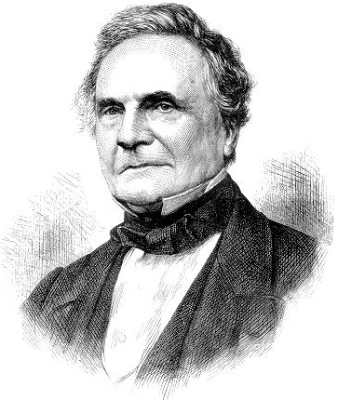
巴貝奇的解密
多重字母替換加密法，被十九世紀偉大的數學家巴貝奇 (Charles Babbage)破解。
由於「若金鑰長度不夠，則重複使用」，因此破解多重字母替換加密法的第一步是在一大篇密文中尋找重複出現的字串，因為那可能代表同一個常用字 (例如 the) 碰上了金鑰重複出現的位置。多找出幾組重複出現的字串，就可以推測出金鑰的長度。
如前例，假設金鑰長度為四位，並重複使用。我們可以按照金鑰重複的規律將密文依順序分成四組，每組就等於是用同一個簡單替換表，因此可分別以頻率分析法破解。
Charles Babbage
1792 – 1871

Slide 12
連續金鑰加密
巴貝奇破解多重字母替換加密法的經驗中我們學到：若金鑰長度不夠，密文就容易出現重複字串，而被找到加密的規則性。
連續金鑰加密 (running-key ciphers) 使用不重複的金鑰。
例如密碼傳送者與接收者之間事先約定好一本書，然後每次傳送訊息時都有一個秘密資訊就是那本書的某一頁數。
訊息原文的每個字與該頁起的逐字做某種運算，例如兩個字母所代表的數字相加，若超過26則減26，如下表：
原文 | A | T | T | A | C | K | E | N | E | M | Y | A | T | S | E | V | E | N
 | 0 | 19 | 19 | 0 | 2 | 10 | 4 | 13 | 4 | 12 | 24 | 0 | 19 | 18 | 4 | 21 | 4 | 13
連續金鑰 | T | H | I | S | I | S | T | H | E | F | I | R | S | T | L | I | N | E
 | 19 | 7 | 8 | 18 | 8 | 18 | 19 | 7 | 4 | 5 | 8 | 17 | 18 | 19 | 11 | 8 | 13 | 4
運算 | 19 | 0 | 1 | 18 | 10 | 2 | 23 | 20 | 8 | 17 | 6 | 17 | 11 | 11 | 15 | 3 | 17 | 17
密文 | T | A | B | S | K | C | X | U | I | R | G | R | L | L | P | D | R | R

Slide 13
一次性密碼本
一次性密碼本 (onetime pad) 仍然使用多重字母替換加密法 ，但是選用的金鑰有以下特性：
金鑰的位數很長，要長過訊息本身；所以巴貝奇要「在密文中尋找重複出現的字串」就沒有意義了。
金鑰須以隨機 (random) 方法產生，以避免金鑰被查出任何規律性。
金鑰使用一次就丟棄，因此稱為一次性密碼本。若密碼本 (就是放置金鑰的載具) 遭到攔截，不會造成長期傷害。
Claude Shannon 稱一次性密碼本為「完美秘密 (perfect secrecy)」，它是至今唯一可以用訊息理論證明「不可破解」的加密法。
它的缺點則是不斷地產生與傳送冗長的密碼本非常困難。

Slide 14
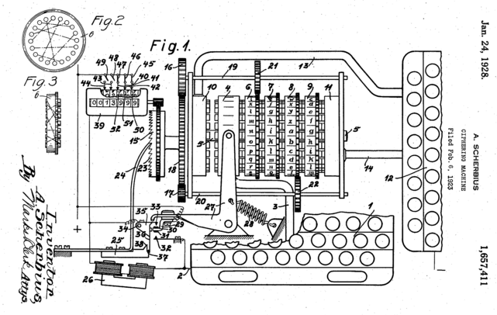
謎 – 成功的密碼機器
自動化加密機器「謎 (Enigma)」，在二次世界大戰前期獨領風騷。「謎」包括兩個部份：
攪亂器 (scrambler)：是一種「攪亂的」替換加密表，輸入任一字母，會對應出另一不同字母。替換表在「謎」裡面是以硬體實施，混亂度很高。
插頭板 (plugboard)：每當進入攪亂器之前，插頭板可以將字母兩兩交換。
由於使用自動化計算，「謎」的殺傷力來自於它能將字母快速的攪亂。

Slide 15
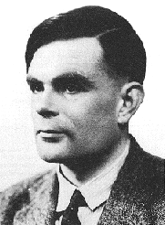
圖靈的解密
圖靈 (Alan Turing) 是近代偉大的數學家，從劍橋教授身分受邀進入英國二戰時密碼破譯組織 Bletchley，在那裏他對破解「謎」做出重大的貢獻。
圖靈於1941年建造「謎」的破譯機器 Bombe，這是一部巨大的電子計算機器。
破譯的原理簡單說就是：「『矛盾』有助於推論。」Bombe 先猜測「謎」的各種可能的設定 (攪亂器與插頭板的連線與順序等)，再根據情報蒐集到或猜測到的一點「明文/密文」對應訊息 (稱為 crib)，就可逐步的找出矛盾、刪除不可能的設定，推論出最可能的加密法。
Alan Turing
1912 – 1954

Slide 16
稀有語言 – 另類的加密法
二次世界大戰中尚有一種從未遭破譯的加密法，那就是 Navajo 密語 (Navajo code)。Navajo 是美國亞利桑那州原住民，二次大戰以前鮮少與外界接觸。該族語言不屬於任何歐亞語言體系，極難瞭解。
任何兩位 Navajo 族人在無線電的兩端對話，就成了活動的加、解密機器，他們被稱為 code talkers。
二次大戰共有 420 位 Navajo code talkers 服役於美國海軍，在太平洋戰爭中發揮極大功能。曾有一群美國密碼專家花了三週測試破譯，但得到的結論是：「一串奇怪的喉音、鼻音、與饒舌音，我們根本不知道該怎麼寫下我們所聽到的東西，更不可能破譯了。」

Slide 17
隱藏訊息加密法
還有一種加密法是將機密訊息隱藏在另一個訊息中，稱為隱藏訊息加密法 (stegnography)。一般加密法是將訊息攪亂到不可讀，因此攔截者知道訊息已被加密；但隱藏訊息加密法並未破壞其「載具」，反而較不易引人注意。
中文的「嵌字詩」也是一種隱藏訊息法，例如水滸傳六十一回有詩云：「蘆花叢裡一扁舟，俊傑俄從此地遊；義士若能知此理，反躬逃難可無憂。」內嵌：「蘆（盧）俊義反」。
二次大戰期間諜報人員曾使用微點 (microdot) 技術，將機密訊息極度縮小後當成一篇正常文章裡的一個個句點，藉以傳遞機密訊息。
資訊時代的隱藏訊息加密法應用於digital watermarking 與 digital rights management等。常見的技巧是將秘密藏在圖畫或歌曲檔案的一些最小位數 (least significant bits)，可以隱藏資訊卻不影響原視聽品質。

Slide 18
B.近代電腦密碼學 (modern)
B.1 對稱式加密/解密 (Symmetric)
B.2 非對稱式加/解密 (Asymmetric)
B.3 雜湊函數 (HASH) …..integrity
B.4 非對稱式簽/驗章 (Signature)
B.5 對稱式加密的模式 (mode)
B.6 PKI的架構及其它的應用 (Architecture & Application)
B.7 金鑰管理 (Key Management)
B.8 密碼系統攻擊 (Cryptosystem Attack)

Slide 19
B.近代電腦密碼學
電腦加密其實很類似前面介紹過的傳統加密法，依然使用位移、替換、與金鑰的運用等。它與傳統加密法不同之處則可歸納為以下三點：
電腦可以處理複雜的加密法，例如早期電腦就可以輕鬆的模擬二十個「謎」裡面的攪亂器。但機械式的「謎」大約只能裝置四到七個。
電腦的計算速度快，可在合理的時間內處理較長的訊息，並且使用複雜的方法與較長的金鑰。
傳統加密法直接加密「文字」；但電腦只能處理「數字」，所以要先將字母轉換成為數字 (例如ASCII) 後才能進行運算，因此密碼學就成了一系列的數學問題。
恩格瑪密碼機 https://reurl.cc/K35Yr9
“恩尼格玛” 密码机是怎样加密的？

Slide 20
B. 安全的密碼演算法
Claude Shannon指出傳統加密法最大的問題在於：
金鑰比訊息短，而且金鑰可以重複使用。
文字本身透露太多無法隱藏的線索，例如字母出現的頻率。
自然語言具有某種重複性質 ，例如 ‘q’ 的後面經常跟的是 ‘u’ (如queen, quit等)。
Shannon 指出兩項安全的密碼演算法該有的特質：
混淆性 (confusion) 是指儘量讓加密後的密文看起來不像原文，前面討論的許多替換技巧都為了混淆的特質。
擴散性 (diffusion) 是指當原文做任何一點變更，密文都要起巨大的變化。例如在原文裡改任何一個字，整篇的密文都變了。

Slide 21
B. 基本轉換技巧
替換 (substitution)
將一個值換成另一個值，是提供混淆特質的主要技巧。
位移或排列 (permutation)
不改變值，只改變彼此相對位置。
擴張 (expansion)
複製部分資料內容以擴張長度，通常是為了配合金鑰的長度。
墊塞 (padding)
當密文過短時，在加密前增加一些額外的材料進資料中。
壓縮 (compression)
在加密前減少資料的重複性。【討論：如果要縮小一個加密檔案，應該先壓縮再加密，還是先加密再壓縮？為什麼？】
金鑰混合 (key mixing)
使用由金鑰衍生出的次金鑰 (sub-key) 做分段加密，可避免因同一金鑰重複使用產生之加密規律。
初始向量 (initiation vectors, IV)
當同一把金鑰被重複使用來產生多個密文時，隨機取得的 IV 可確保各密文的唯一性。

Slide 22
B.加解密以兩個角度來區分
以方式區分
串流密碼Stream cipher
區塊密碼Block cipher
每次加密固定長度的明文(不可超過金鑰的長度)
以使用金鑰區分
對稱式加解密Symmetric cipher
加解密使用同一把金鑰(互為逆運算)
加解密速度快、強度很高
非對稱式加解密Asymmetric cipher
有公、私鑰兩把key（成對），經特殊演算法導出公私鑰對，加解密用不同把key
加解密速度慢
可提供來源證明(proof of origin)/數位簽章(Digital signature)

Slide 23
串流式加密法 (對稱式加解密)
下圖是串流式加密 (stream cipher) ，金鑰流 (key stream) 與訊息原文做 XOR 運算(相同為0, 不同為1)，產生訊息密文。由於XOR運算非常簡單，所以加密速度極快。
由於串流式加密的一些優點，DES這種區塊式加密法，也有模擬串流式加密法的模式。
01000011101001
 |  | X
 |  | 0 | 1
Y | 0 | 0 | 1
 | 1 | 1 | 0
訊息原文
訊息密文
金鑰流
attack enemy at nine
hjrake jinbk ew gplq
01100101
00100110
XOR
XOR 運算
重點: 收到密文, 如果你有金鑰流, 你就可以還原明文

Slide 24
真值表 True-Table 1/2
輸入a 輸入b
輸出 a AND b
輸入a 輸入b
輸出 a OR b
0 | 0 | 0
0 | 1 | 0
1 | 0 | 0
1 | 1 | 1
0 | 0 | 0
0 | 1 | 1
1 | 0 | 1
1 | 1 | 1
輸入a 輸入b
輸出 a XOR b
輸入a
輸出 NOT a
0 | 0 | 0
0 | 1 | 1
1 | 0 | 1
1 | 1 | 0
0 | 1
1 | 0

Slide 25
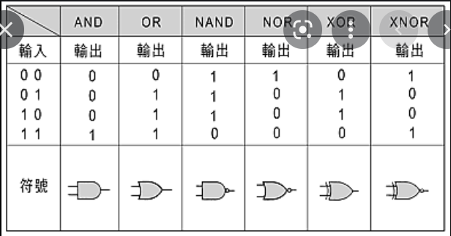
真值表 2/2
八個基本邏輯閘符號 https://reurl.cc/KrWrVq

Slide 26
B.1 對稱式加密/解密 (Symmetric)

Slide 27
B.1 對稱式加密/解密的基本運作
訊息傳送方
訊息接收方
密文傳送
訊息
原文
加密
解密
訊息
原文
密文
密文
金鑰
金鑰
金鑰傳送
說明：「對稱式(symmetric)」加密法是指加密與解密使用相同但逆向的運算法；且加、解密使用相同的金鑰。

Slide 28
DES加密法
64位元原文
初始排列 (IP)
1973年美國國家標準局公開徵求標準加密系統，IBM的 Lucifer 被選中，經修改後命名為資料加密標準 (Data Encryption Standard) 簡稱 DES。
DES是一種對稱式加密法，每次加密64位元的原文，經初始排列後，一半的原文 (32位元) 進 F-function 運算，結果再與另一半做互斥或 (XOR)。經過16圈類似的運算與最終排列，就得到64位元的密文。
DES 使用56位元的金鑰，以衍生的48位元次金鑰進入每個 F-function，金鑰另有8位元的 parity bits，總共也是64位元。
F
F
重複16圈
F
F
最終排列 (FP)
64位元密文

Slide 29
DES F-Function功能圖
32位元原文
48位元次金鑰
32位元擴張到48
互斥或運算
S1
S2
S3
S4
S5
S6
S7
S8
S-box
P
P-box
32位元密文
F-function為DES加密法的精華
DES的6×4位元S盒（S₅） https://reurl.cc/L7rkax

Slide 30
DES F-Function功能描述
32位元的原文，經複製部分內容及重新排列，擴張到48位元。
56位元的金鑰衍生為16把48位元的次金鑰，每圈F-function運算使用一把。
擴張後的原文與次金鑰作XOR運算，結果分八組進入S-box。
S-box的功能在提供替換 (substitution)，且將6位元的輸入轉為4位元的輸出。S-box 是依據非線性轉換所設計的一個查閱表(lookup table)，它是DES的安全核心，為加密法提供主要的「混淆性(confusion)」特質。
八個S-box的輸出進入P-box進行再一次的排列 (permutation)；DES主要靠一次次的排列來提供「擴散性(diffusion)」的特質。

Slide 31
對稱式加密的優缺點
優點
缺點
相較於後面將討論的非對稱式(asymmetric) 加密，對稱式加密的運算速度較快。
除了用曠日廢時的窮舉法(brute-force)，否則很難攻破密文。
運算法及相關工具容易取得，且大多不收費。
DES等加密法可以衍生多種應用模式，對較長的原文加密。
由於加、解密使用同一把金鑰，如何讓訊息接收方取得金鑰是個難題。金鑰與密文的傳送勢必不能通過同一個管道。
每兩者之間都要使用不同的金鑰來通訊，因此n個人之間的通訊就需要n(n-1)/2把金鑰。當n越大時，金鑰管理就更複雜。
對稱式加密法可做到文件保密；但身分證明（如proof of origin）得靠非對稱式加密法。
DES 已不是安全的演算法，容易被暴力破解建議改用: 3DES、AES(256)

Slide 32
Before B.2 (非對稱運算)

Slide 33
Diffie - Hellman 鑰匙交換法(非對稱運算)
Diffie 與 Hellman 於1976年提出，主要目的在解決前述對稱式加密中金鑰交換 (key exchange) 的困難。
Alice 選一個秘密數字 3，將之命名為 A。
Alice 將 A 做運算7^{A}(mod 11):
7³(mod 11) =
343(mod 11) = 2
Alice 將結果 2 命名為X 並傳給 Bob。
【資訊交換】
Alice 以 Bob 傳過來的結果做運算
Y^{A}(mod 11):
4³(mod 11) =
64(mod 11) = 9
Bob 選一個秘密數字 6，將之命名為 B。
Bob 將 B 做運算7^{B}(mod 11):
7⁶(mod 11) =
117649(mod 11) = 4
Bob 將結果 4 命名為 Y 並傳給 Alice。
【資訊交換】
Bob 以 Alice 傳過來的結果做運算
X^{B}(mod 11):
2⁶(mod 11) =
64(mod 11) = 9
兩者在先前之祕密數字未交換的情況下，卻能分享一個新的秘密數字 9；這個秘密數字就可做為兩者未來通訊的金鑰。Diffie/Hellman的方法解決的金鑰交換的困難。

Slide 34
B.2 非對稱式加/解密 (Asymmetric)

Slide 35
B2. 非對稱式加密
非對稱式加密 (asymmetric key cryptography) 又稱為公開金鑰加密 (public key cryptography)。
它使用一對數學上相關的金鑰：
私密金鑰 (secret key)：自己擁有保存 (保持機密)
公開金鑰 (public key)：可公布在網站, 供任何人自由取得、傳遞
若以其中一把金鑰加密，就只能使用另一把解密。
A.加密: 以對方(B)的公鑰為之 (只有B才可解密)
A.簽章: 以自己(A)的私鑰為之 (任何人皆可驗章)
RSA 加密特點:『明文的長度不可以超過鑰匙長度』 https://reurl.cc/82AbqX
取材自The Code Book

Slide 36
加解密
Confidentiality
訊息傳送方
訊息接收方
訊息的原文
加密
密文
密文
解密
訊息的原文
金鑰
金鑰
接收方的公開金鑰
接收方的私密金鑰

Slide 37
2.A: RAS 金鑰產生
請參考附件

Slide 38
2.B: RAS 加密/解密-計算
請參考附件

Slide 39
B.3 雜湊函數 (HASH)

Slide 40
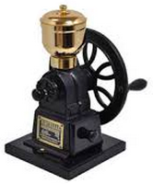
雜湊函數(Hash Function)
Hash value(固定長度)
訊息摘要
指紋
訊息原文(一篇文章)
Hash(雜湊函數)
以SHA-1為例,輸出固定為20 byte
ie: abcdefgxyz1234567890

Slide 41
雜湊函數的特質
ONE WAY
達到: 混淆 confusion、擴散diffusion 避免:碰撞collision 鴿籠原理Pigeonhole principle
雜湊值是訊息原文的一種「濃縮」，任何一個訊息的雜湊值都要有一定程度的獨特性。
雜湊函數應該是一種「單向函數 (one-way function)」，意即我們應該不能從雜湊值反推出訊息原文。
雜湊值之間不該有任何線性關係：我們把兩個雜湊值合併 (例如相加或 XOR) 後所得到的新值，不應該等於兩者的原文以同樣方法合併後所算出來的雜湊值。
一個訊息產生雜湊值之後，應該無法以數學方法找到另一個訊息會產生一樣的雜湊值。(不是沒有，而是不該有方法能夠找到。)
任何原文的變動，都要造成雜湊值巨大的變動。
較有名的雜湊函數包括：MD2, MD4, MD5, SHA-1,SHA-256等。
搜尋: 線上 雜湊函數

Slide 42
B3. 雜湊函數
雜湊函數 (hash function) 就是把任意長度的訊息字串轉化成固定長度的輸出字串的一種函數，這個輸出字串稱為該訊息的雜湊值。
右圖將訊息字串以 SHA 雜湊函數轉換成 160-bit 雜湊值。上下字串間只改了一個字母，雜湊值就完全不同了。
雜湊函數應用很廣，主要用來保證文件的完整性 (integrity)；因為文件若有任何微小的更動，雜湊值就會起巨大的變化。
Tom is a nice kid.
160-bit SHA
D5 32 DB 8A 1C BB 3D B3 8E 3C FE D6 B3 88 53 50 CF 6A DB 09
Tim is a nice kid.
160-bit SHA
97 18 52 D0 F3 10 65 0F 12 44 CB 20 16 CC 4D 71 85 A9 DF B6

Slide 43
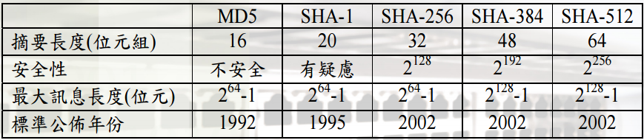
常見單向雜湊函數的比較
請搜尋:
1.鴿籠原理 (Pigeonhole principle)
2.碰撞 (collision)

Slide 44
B.4 非對稱式簽/驗章 (Signature)

Slide 45
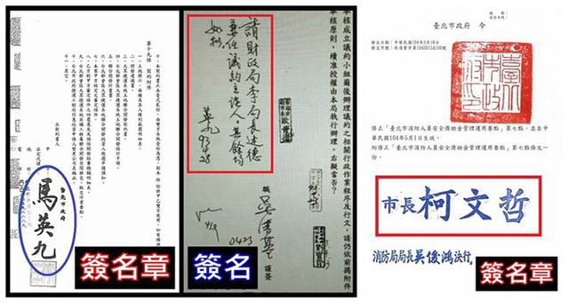
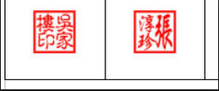
紙本簽章

Slide 46
B4. 數位簽章
訊息傳送方
訊息接收方
訊息原文
訊息原文
訊息原文
訊息原文
數位簽章
數位簽章
雜湊
雜湊
解密
傳送方的
私密金鑰
簽章
傳送方的
公開金鑰
比對
雜湊值
雜湊值
雜湊值
使用傳送方的私密金鑰對訊息的雜湊值 (或稱摘要，digest) 加密產生數位簽章 (digital signature)，再隨原文傳送。
數位簽章保障訊息傳送方的不可否認性 (因為是以私密金鑰加密)，並維護信息的正確性（因為雜湊函數運算）。
訊息接收方以傳送方的公開金鑰解開數位簽章後，重算雜湊值，再比對文件的真實與正確性。

Slide 47
簽驗章
產生
簽章值
Proof of Origin
驗證
簽章值
訊息的原文
訊息的原文
雜湊
雜湊值
雜湊
是否相等?
簽章
解簽章
雜湊值
簽章值
簽章值
雜湊值
金鑰
自己的私密金鑰
金鑰
簽章者的公開金鑰

Slide 48
小結 Sub-Summary
沒有人使用(非對稱)RSA對文件加密 - 原因慢
對文件加密一律使用(對稱)3DES及AES – 原因快
什麼時候會使用RSA的加密 – 對「對稱式的加密金鑰」
RSA的加密用的是對方的公開金鑰/解密用對方的私鑰
RSA的簽章用的是自己的私密金鑰/驗章用自己的公鑰
RSA簽章的對象 –是文件的【雜湊值】(hash value)
沒有必要對整份文件作簽章, 簽章_{自已的私鑰}(Hash(文件))
註: 此處RSA泛指非對稱式、 3DES及AES泛指對稱式、對方指的是接受方
RSA的觀念 https://reurl.cc/RbV7nD

Slide 49
非對稱式加密中-最常被使用的RSA 算法
非對稱式加密算法中，最有名且歷史最長的是 Rivest, Shamir, 與 Adleman 在1977 年共創的 RSA。
由於金鑰長度並非固定，所以可在運算時間與安全強度之間做取捨。時下視1024位元為維持安全性的最短金鑰長度，當然2048或4096位元更佳。
右表為 RSA算法的簡單介紹：
挑兩個質數，並命名為 p 與 q。
將它兩者相乘，並稱結果為 n。
選擇一個公開值 e，該值應小於 n 且與 (p-1) 及 (q-1) 互質 (沒有1之外的公因數)。
尋找一個值 d，可滿足
e*d = 1 mod(p-1)*(q-1)
讓 n 與 e 可以公開；而保持 d 為私密。
加密原文m：密文 c = m^{e} mod n。
解密：m = c^{d} mod n。

Slide 50
B.5 數位信封 (Digital Envelope)

Slide 51
數位信封 (Digital Envelope)
複合式系統 (hybrid systems) 採前述各家之長，使訊息傳送可以兼顧機密性與完整性；並在安全性與複雜度之間取得平衡。
對稱式-加密
大量的訊息 (原文/明文) 使用對稱式加密法如DES或AES，可以節省最主要的加解密時間。
非對稱式-加密
用來加密對稱式金鑰。將對稱式金鑰以接收方的公開金鑰加密後傳送，就可以確保只有接收方能解開並取得該對稱式金鑰。
非對稱式-數位簽章
主要用來保證文件的完整性與傳送方的不可否認性。
使用傳送方的私密金鑰對雜湊值作簽章
既加密又簽章

Slide 52
數位信封 (Digital Envelope)
訊息傳送方
接收方的公開金鑰
接收方的私密金鑰
訊息接收方
2
對稱
金鑰
E
金鑰密文
D
對稱
金鑰
Random產生
1
訊息原文
E
訊息密文
D
訊息原文
E
數位簽章
H
D
傳送方的公開金鑰
H
傳送方的私密金鑰
3
比對
雜湊值
雜湊值
雜湊值
接收方的
公開金鑰
比對
4
雜湊值
D
數位簽章
E
接收方的私密金鑰

Slide 53
數位信封的說明(一)
上圖(加密)使用非對稱式加密達到「文件保密」之目的。
原文在訊息傳送方以接收方的公開金鑰加密，公開金鑰可以自由取得，所以傳、收雙方沒有金鑰交換的困擾。
密文傳給接收方後，接收方以自己的私密金鑰解開密文(解密)。由於只有接收方自己才有私密金鑰，所以這個通訊能達到保密效果。
下圖(簽章)使用非對稱式加密達到「身分證明」之目的。
原文在訊息傳送方以自己的私密金鑰加密(簽章)，由於只有傳送方自己才有私密金鑰，所以這個密文不可能由別人偽造。
密文傳給接收方後，接收方以傳送方的公開金鑰解開密文(驗章)。公開金鑰可以自由取得。
可達到既加密又簽章的雙重目的(數位信封)。

Slide 54
數位信封的說明(二)
訊息原文以對稱式金鑰加密後傳送到接收端；再以相同對稱金鑰解密後取得原文。對稱式加密速度快，適合原文的較長篇幅。
金鑰以非對稱式金鑰加密傳送，採取confidentiality做法，只有接收端的私密金鑰可以解開並取得對稱式金鑰。
以數位簽章確保原文的真實性與正確性，訊息接收方比對兩個雜湊值。
最後接收方以自己的私密金鑰加密雜湊值，並回傳給傳送方，用以確認接收方已收到訊息並且訊息正確，類似郵局的雙掛號。

Slide 55
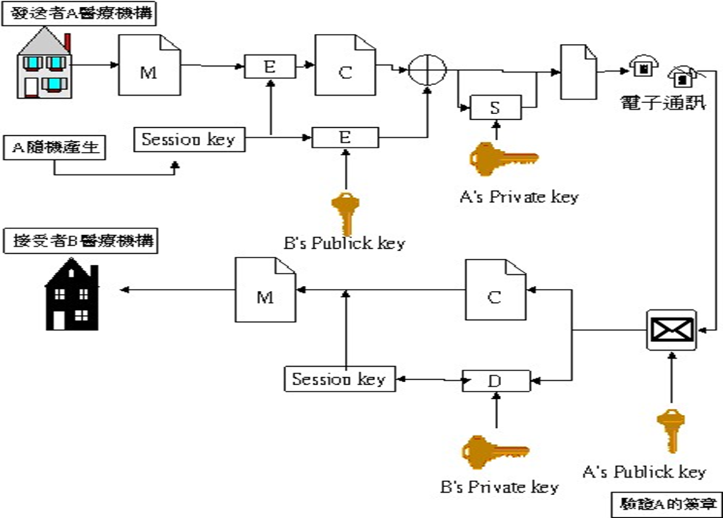
數位信封製作

Slide 56
數位信封的說明(三)-優缺點
優點
缺點
可保護機密性與隱私，因為文件需要接收方的私密金鑰方能解開。
可應用於存取控制，因為私密金鑰只由一位使用者持有。
可做身分認證 (authentication)，因為只有傳送方才能用傳送方私密金鑰對訊息加密。
同時傳送者無法否認 (non-repudiation) 他曾傳出文件，因為只有他才有自己的私密金鑰。
非對稱式加密只有一個明顯的缺點：就是運算的複雜度高速度慢。若提供類似的安全強度，DES 約比 RSA 快 1,000倍。
所以，要將文件加密傳給對方
1.先產生亂數
2.文件本身使用對稱式加密(亂數為key)
3.使用非對稱式加密，加密亂數(使用對方的公鑰為key
4.將(加密後的亂數)寄給對方

Slide 57
院際間的資料交換，都採用數位信封(Digital Envelope)，以保護病人資料。請說明數位信封製作的過程
（配合下一頁的流程圖作說明)
1.送信機構Ａ， Random產生Session Key.
2.將信件內容M以Session Key執行對稱的加密.
3.將Session Key以收件機構B的公鑰加密.
4.送信機構Ａ以自己的私鑰對（密文及加密後的Session Key）作簽章，一起寄送給收件機構。
6.收件機構B收件後，先以送信機構Ａ的公鑰驗證簽章值，以確定確實是由Ａ送來的，且未曾被竄改過。
7.以自已的私鑰解開信封得到Session Key；再以Session Key對密文解密，還原信件內容。

Slide 58
B.6 對稱式加密的模式 (mode)

Slide 59
B6. 對稱式加密的應用模式
DES 每一次只能加密 64 位元的訊息，稱為一個「區塊 (block)」。當訊息大於64 位元時，則將之切割為多個區塊，再分別進行DES加密。這樣的加密方式可以用以下各種模式進行，這些模式彼此並不相容，使用前應加以瞭解。以下模式亦適用於其它對稱式加密法，如AES。
區塊加密模式 (block ciphers) 是依照DES本質，一塊塊加密。
Electronic Code Book (ECB)
Cipher Block Chaining (CBC)
串流加密模式 (stream ciphers)如下頁所示讓金鑰不停的產生變化，來模擬「一次性密碼本 (onetime pad)」的效果。
Cipher Feed Back (CFB)
Output Feed Back (OFB)
Counter (CTR)

Slide 60
ECB
Electronic Code Book (ECB) 為最基本方式，如右圖訊息切為四塊 (B1 - B4)，每塊都以相同的對稱式金鑰加密 (E) 產生密文 (C1 - C4)。
ECB的長處是簡單且每塊的運算可以平行處理 (下一塊的運算不需等待上一塊的運算結果)。另一個長處是當任一區塊發生錯誤時，不會影響其他區塊。
缺點是它只適合較短之訊息。由於每區塊都使用相同金鑰加密，若訊息塊數太多，則容易發生訊息重複而易被讀破。
B1
B2
B3
B4
E
E
E
E
C1
C2
C3
C4

Slide 61
CBC
Cipher Block Chaining (CBC) 的第一塊訊息B1與初始向量IV(一個隨機亂數)做XOR後再以對稱式金鑰加密產生密文C1。之後每塊不再用IV，而以前一塊密文取代。
CBC改善EBC不適合長訊息的缺點：即使有兩塊相同的原文，也會產生不同的密文。
CBC的缺點就是完全無法平行處理，一個區塊運算結束後，才能開始下一區塊。
B1
B2
B3
B4
IV
E
E
E
E
C1
C2
C3
C4

Slide 62
CFB
Cipher Feed Back (CFB)類似CBC，但初始向量IV與B1做XOR前先以對稱式金鑰加密。之後每塊密文與下一塊原文做XOR也都先加密。
CFB是一種串流加密模式，想法類似一次性密碼本：每塊訊息都與「密碼本」中不同部分做XOR，且每次運算使用不同密碼本（因IV不同）。
CFB之優缺點與CBC幾乎相同。
B1
B2
B3
B4
E
E
E
E
IV
C1
C2
C3
C4

Slide 63
OFB
Output Feed Back (OFB) 很類似 CFB，只是與原文做XOR的不是加密後的前一塊密文；而是由IV一級級以對稱金鑰加密產生。
OFB也是一次性密碼本的觀念：每塊訊息都與「密碼本」中不同部分做XOR，且每次運算使用不同密碼本 (因IV不同)。
OFB有CFB的所有好處，由於一個區塊運算不需以靠上一區塊的結果，所以有平行運算的可能。
缺點是對稱式加密過程中若發生錯誤，錯誤會往下擴散。
B1
B2
B3
B4
E
E
E
E
IV
C1
C2
C3
C4

Slide 64
CTR
Counter (CTR) 模式又類似OFB，只是與每塊原文做XOR的是由計數器 (counter)產生的新IV以對稱金鑰加密後的值。
CTR當然也是一次性密碼本的觀念。但每一區塊所需的密碼都是獨立產生，因此整本密碼本都可以一次先算出來。
CTR可以做到完全的平行運算，且擁有許多其它模式的好處。它的風險在counter的設計，若過度呆板、可預料，那麼CTR又與最基本的ECB類似了。
B1
B2
B3
B4
E
E
E
E
CTR
CTR+1
CTR+2
CTR+3
C1
C2
C3
C4

Slide 65
Triple DES
Triple DES (TDES 或稱 3DES)是將標準的DES運算三次，每次使用不同的金鑰。其目的在解決56-bit金鑰長度不足的問題。
TDES已使用近三十年，正逐步被AES取代。
TDES的金鑰長度為168位元(3X56)，但安全強度約當112位元。
原文
K ₁
K ₂
K ₃
IP
IP
IP
F
F
F
F
F
F
F
F
F
F
F
F
FP
FP
FP
密文

Slide 66
B.7 PKI的架構及其它的應用 (Architecture)
公開金鑰基礎建設
(Public Key Infrastructure)

Slide 67
B7. PKI (Public Key Infrastructure)
公開金鑰基礎建設 (Public Key Infrastructure, PKI) 的基本機制為複合式加密系統。
PKI 定義一種規範，通用於不同的產品、系統、及網路。雖然目前不同企業仍有彼此不相容的PKI建置方式；但未來數年會在多數人的需求下更趨統一。
PKI 包括以下四個主要部分：
憑證管理中心 (certificate authority, CA)
註冊管理中心 (registration authority, RA)
RSA 公開金鑰加密法
數位憑證 (digital certificate)

Slide 68
憑證管理中心
電子商務要求資訊的安全機制，所以需要依靠一個可靠的第三方認証機構，就是憑證管理中心(CA)。
CA負責發行、撤銷、配送數位憑證。數位憑證簡單說就是連結公開金鑰與個體的機制。
右圖通話雙方都信任CA。CA發給各人一張包括持有人公開金鑰的憑證，雙方通訊時就以憑證來證明自己的身分。收到憑證的一方會要求CA認證對方身分，才開始安全通訊。
訊息
憑證
憑證管理中心
(CA)

Slide 69
註冊管理中心
註冊管理中心(RA)是數位憑證的註冊審批組織。RA系統是CA的憑證發行與管理的延伸。它負責憑證申請人的訊息登入、審核以及憑證發放等工作；同時，對發放的憑證完成相應的管理功能。
右圖顯示RA可以協助減輕CA的工作負擔，一位遠端使用者可與就近的RA接洽憑證事務，而不需每件事都要求CA處理。
遠端使用者
RA
CA

Slide 70
數位憑證
數位憑證是個體 (如持卡人、企業、銀行等) 在網路上進行資訊交流及商務活動的身份證明。在電子交易諸多環節裡，各方都需要認證對方憑證的有效性，從而解決相互間的信任問題。憑證是一個經憑證管理中心數位簽章的文件，裡面包含公開金鑰與擁有者的資訊。
從用途來看，數位憑證可分為簽章憑證和加密憑證：
簽章憑證的用途是對訊息進行數位簽章，以保証訊息的不可否認性。
加密憑證的用途是對訊息進行加密，以保証訊息的真實性與正確性。
數位憑證包含使用者身份資訊、使用者公開金鑰資訊以及憑證管理中心數位簽章的數據，該數據可以確保憑證的真實性。憑證格式及內容遵循X.509標準。

Slide 71
X.509
版本 (version) | V3 | X.509 版本編號
序號 (serial number) | 18 da de 91 … | CA指派給憑證的唯一序號
簽章算法 (signature algorithm) | sha1RSA | CA用來數位簽署憑證的雜湊演算法
發行者 (issuer) | VeriSign Class 3 Public Primary CA | 關於CA的資訊
有效期自 (valid from) | 2006/11/8 | 憑證有效期間的開始日期
有效期至 (valid to) | 2036/7/1 | 憑證有效期間的最後日期
主體 (subject) | Bank of ABC | 發給憑證的目標個人、電腦、裝置或憑證授權單位名稱
公開金鑰 (public key) | RSA (2048) 2a 14 5c 70 … | 與憑證相關的公開金鑰類型及長度，與金鑰數據
延展資訊 (extension) | V3 定義的諸多延伸欄位
CA 簽章 (CA signature) | 使用CA私密金鑰，透過憑證演算法識別項欄位中所指定的演算法，所做出的實際數位簽章
最常被使用的憑證是 X.509 其格式如右圖。
目前X.509 v3用在多數的新憑證；而v2則用於憑證撤銷清單 Certificate Revocation List (CRL) 的公布。

Slide 72
SSL & TLS
Secure Sockets Layer (SSL)網頁伺服器需先安裝SSL憑證, 在網頁伺服器與用戶端之間, 使用非對稱式加密法 - 建立安全的會談, 網址會是https://開頭。SSL 已被整合進IE與其它主流瀏覽器，以及大部分的網站伺服器產品中。
SSL連結建立的方式如下：
1.客戶端送出一個client_Hello給伺服器
2.伺服器傳送自己的非對稱式公開金鑰(憑證)發送給瀏覽器。
3.瀏覽器創造一個對稱會話金鑰，並以伺服器的對稱式公開金鑰加密，然後發送給伺服器。
4.伺服器用自己的非對稱式私密金鑰解密加密的會話金鑰，以便取得對稱式會話金鑰。
5.伺服器和瀏覽器現在都以對稱式會話金鑰加密並解密所有傳輸的資料。這個程序可以保障通道安全，因為只有這對瀏覽器和伺服器知道它們的對稱式會話金鑰，而這組會話金鑰只可用於這一段會話。若是瀏覽器隔日再連接同一部伺服器，則需要再產生一副新的會話金鑰。
Transport Layer Security (TLS)是SSL的演進設計，正逐步取代SSL 3.0。TLS與SSL非常類似，但彼此並不相容。

Slide 73
CMP & S/MIME
Certificate Management Protocol (CMP) 是一種在PKI環境中各實體間溝通訊息的協定。CMP目前較少用，但應該會快速成長。
CA負責發行憑證，在使用CMP的PKI裡扮演伺服器的角色；以這種協定取得數位憑證的用戶端稱為 end entity (EE)。
CMP定義各種協定指令，讓EE可以從CA取得憑證，也可以要求撤銷自己的憑證；若EE遺失了憑證，也可要求CA補發。另外，用 “cross-certification request” 這種要求，可讓一個 CA 取得另一個CA所簽發的憑證。
MIME是傳遞電子郵件訊息的標準，S/MIME則是安全版的MIME，用以加密電子郵件。它在PKI的環境中可以為電子郵件加密、確保完整性、並且做認證。

Slide 74
SET
Secure Electronic Transaction (SET) 是由Visa與MasterCard於1996年開始的一個標準協定，讓信用卡得以在不安全的網路上安全交易。
SET也是以PKI與X.509為基礎，在「持卡人」、 「商店」、與 「銀行」三者間建立互信的通訊，如右圖。
在SET架構中，信用卡必須是電子錢包 (如智慧卡) 方能儲存電子憑證。由於信用卡晶片化速度不如預期, SET未被廣泛使用。
信用卡網路
發卡銀行
清算銀行
信用處理
消費者取得電子錢包
SET
SET
商店處理交易
SET
消費者以電子錢購物
消費者/持卡人
實體或網路商店

Slide 75
SSH
Secure Shell (SSH) 是一種通道 (tunneling) 協定，起初用於Unix系統，現在Windows也使用。我們曾在第一章提過tunneling，是指在兩個系統或網路間建立一條虛擬的專屬通道。雖然還是在公開網路上，但通道兩端使用彼此同意的方法來封包信息。
SSH是完整VPN之外的一種選擇，如下圖所示，不安全的電子郵件可以經由SSH伺服器與客戶端的對應軟體所建立的通道進行安全傳輸。
SSH 通道
電子郵件客戶端
SSH 伺服器
郵件伺服器

Slide 76
PGP
Pretty Good Privacy (PGP) 是電子郵件加密系統的一種自由軟體，Phil Zimmermann 在1991年公開該軟體，至今仍廣為使用。
PGP使用對稱式與非對稱式金鑰的複合式系統。如下圖所示，原文以交談金鑰 (對稱式) 加密，取其速度；交談金鑰的傳遞則以非對稱式加密法完成。
註: 同一般的加密方法
PGP
訊息傳送方
訊息接收方
交談
金鑰
E
金鑰密文
D
交談
金鑰
接收方的
公開金鑰
接收方的
私密金鑰
郵件原文
E
密文
D
郵件原文

Slide 77
B.8 金鑰管理 (Key Management)

Slide 78
B8. 金鑰管理
金鑰之產生 (key generation)
金鑰之儲存與配送 (key storage and distribution)
金鑰託管 (key escrow)
金鑰過期 (key expiration)
金鑰收回 (key revocation)
金鑰中止 (key suspension)
金鑰復原與歸檔 (key recovery and archival)
金鑰更新 (key renewal)
金鑰銷毀 (key destruction)

Slide 79
B.8 密碼系統攻擊 (Cryptosystem Attack)

Slide 80
B.9 密碼系統攻擊 密碼系統遭受攻擊的目標
攻擊金鑰
攻擊算法
攔截傳輸
是指重複地以不同的金鑰來嘗試破譯密文，攻擊對象可能是金鑰或是通關密碼。因此選用較長且較複雜的金鑰與密碼會使攻擊更難成功。
許多加密算法有弱點，如果被發現會嚴重地影響系統安全。許多看似複雜的算法，都可以用數學模型或統計分析方法找出弱點。
直接地攔截傳輸中的信息，可以幫助攻擊者瞭解加密的方法。例如某人以密文發出電子郵件，收件者的回信裡含有原信卻未加密，這時攻擊者可以同時取得原文與密文，大有利於密碼破解。

Slide 81
密碼攻擊者分析訊息的方式
只有密文 (ciphertext-only)
通常密碼攻擊者透過監聽等手段只能取得密文。大量的密文也許會透露一些統計學上的蛛絲馬跡，但只靠密文要破解加密算法並不容易。
已知原文 (known-plaintext)
攻擊者如果找到一些原文與密文的對照，破解加密法就容易多了。這個方法幫助破解二次大戰的德國加密機器「謎」。例如大部分電子郵件內容的前四個字母都是 ”dear”。
選擇原文 (chosen-plaintext)
選擇密文 (chosen ciphertext)
是指攻擊者發出原文，隨即取得密文。例如發一封電子郵件給對方，內容誘使收信人將之加密後轉發出去，如此就可以攔截到整篇的密文。
與選擇原文相反的方法。有些人收到加密電子郵件，回覆時將原信做附件，卻未加密。所以有機會從密文取得原文。

